Slide 1
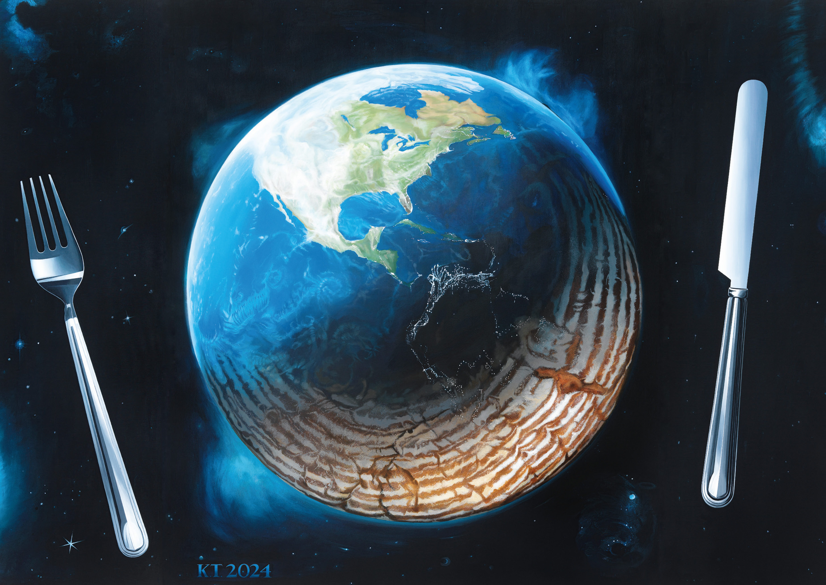
Hungertuch 2025: Damit alle eine Zukunft haben
Das Hungertuch 2025 „Das grosse Fressen“ von Konstanze Trommer.
Ernährungsgerechtigkeit – jetzt! sehen-und-handeln.ch
Notes:
Das grosse Fressen, Künstler: Konstanze Trommer (1953) aus Erfurt, Deutschland. Meditationen von Dorothee Becker.
Von Konstanze Trommer
1953 in Erfurt geboren
studierte an der Hochschule für industrielle Formgestaltung Halle Burg Giebichenstein
1977 erwarb sie das Diplom im Fachbereich Flächengestaltung
Seit 1982 ist sie als freischaffende Künstlerin in den Bereichen bildende Kunst, Malerei, Grafik und Kunst für öffentliche Räume tätig. www.konstanze-trommer.de
Das Hungertuch zeigt ein Originalwerk. Eine am PC entstandene Collage wurde von der Künstlerin in einem kreativen Prozess mit Acrylfarbe auf Gewebe gemalt.
Mit Texten von Dorothee Becker
Theologin und Seelsorgerin
Sie leitete zudem die Pfarrei St. Franziskus

Slide 2
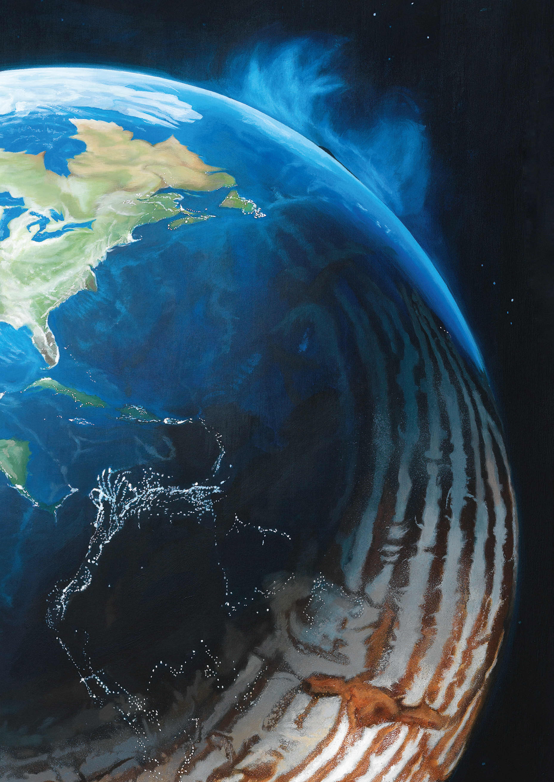
Gut werden
Im Anfang erschuf Gott Himmel und Erde. Gott sah alles an, was er gemacht hatte: Und siehe, es war sehr gut. Gen 1,1.31
Himmel und Erde geschaffen als Lebensraum für alle
Zuflucht
Heimat
Nahrung
Es war sehr gut
Millionen Jahre seitdem
Milliarden Menschen heute
Es ist nicht mehr gut für alle
Schon gar nicht sehr gut
Zu viele vertrieben
heimatlos
hungernd
Wie wird es wieder gut
Damit alle eine Zukunft haben?
Ernährungsgerechtigkeit – jetzt! sehen-und-handeln.ch

Slide 3
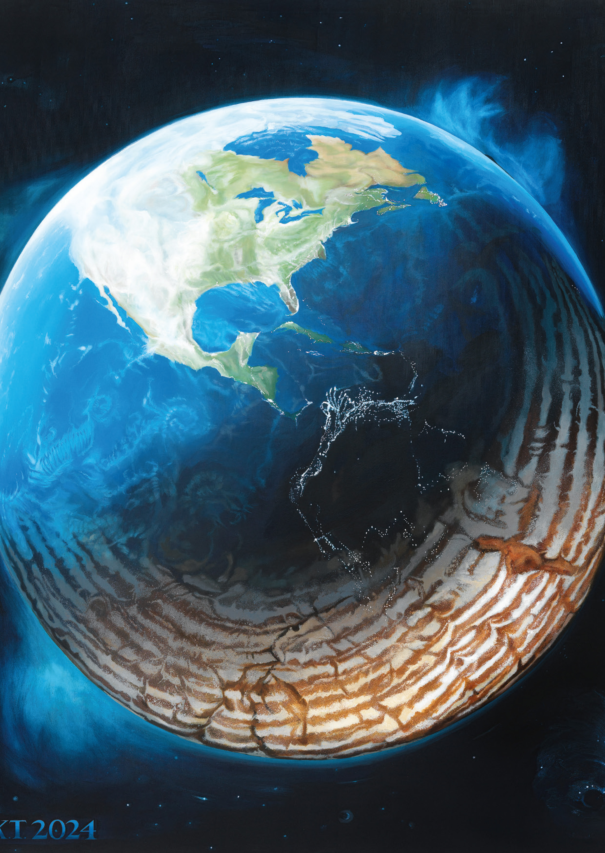
Sorge tragen
Dann sprach Gott: Siehe, ich gebe euch alles Gewächs, das Samen bildet auf der ganzen Erde, und alle Bäume, die Früchte tragen mit Samen darin. Euch sollen sie zur Nahrung dienen. Gen 1, 29
Nahrung
gegeben den Menschen
auf der Erde
Und damit Verpflichtung
Sorge zu tragen
zum Recht auf Nahrung für alle
zur Schöpfung
dem wunderbaren
verletzlichen Planeten Erde
der aufgefressen wird
von der Gier der Konzerne
dessen Atmosphäre überhitzt
durch unkontrollierbaren Verbrauch
fossiler Brennstoffe
gegeben den Menschen
ihn zu bebauen und zu bewahren
für die kommenden Generationen
Ernährungsgerechtigkeit – jetzt! sehen-und-handeln.ch

Slide 4
Ausgebeutet
Nicht nur die Erde wird aufgefressen
von den Mächtigen
Sie verleiben sich die Armen ein
lassen sie arbeiten
für Rohstoffe
für unseren Wohlstand
ohne Rücksicht
auf Menschenrechte
Schöpfungsrechte
Kinderrechte
Frauenrechte
ausgebeutet werden sie
Denn ein Menschenleben gilt nicht viel
denen
die Profit über alles stellen
Haben denn die Übeltäter keine Einsicht? Sie fressen mein Volk, als ässen sie Brot. Gott rufen sie nicht an. Ps 53,5
Ernährungsgerechtigkeit – jetzt! sehen-und-handeln.ch

Slide 5
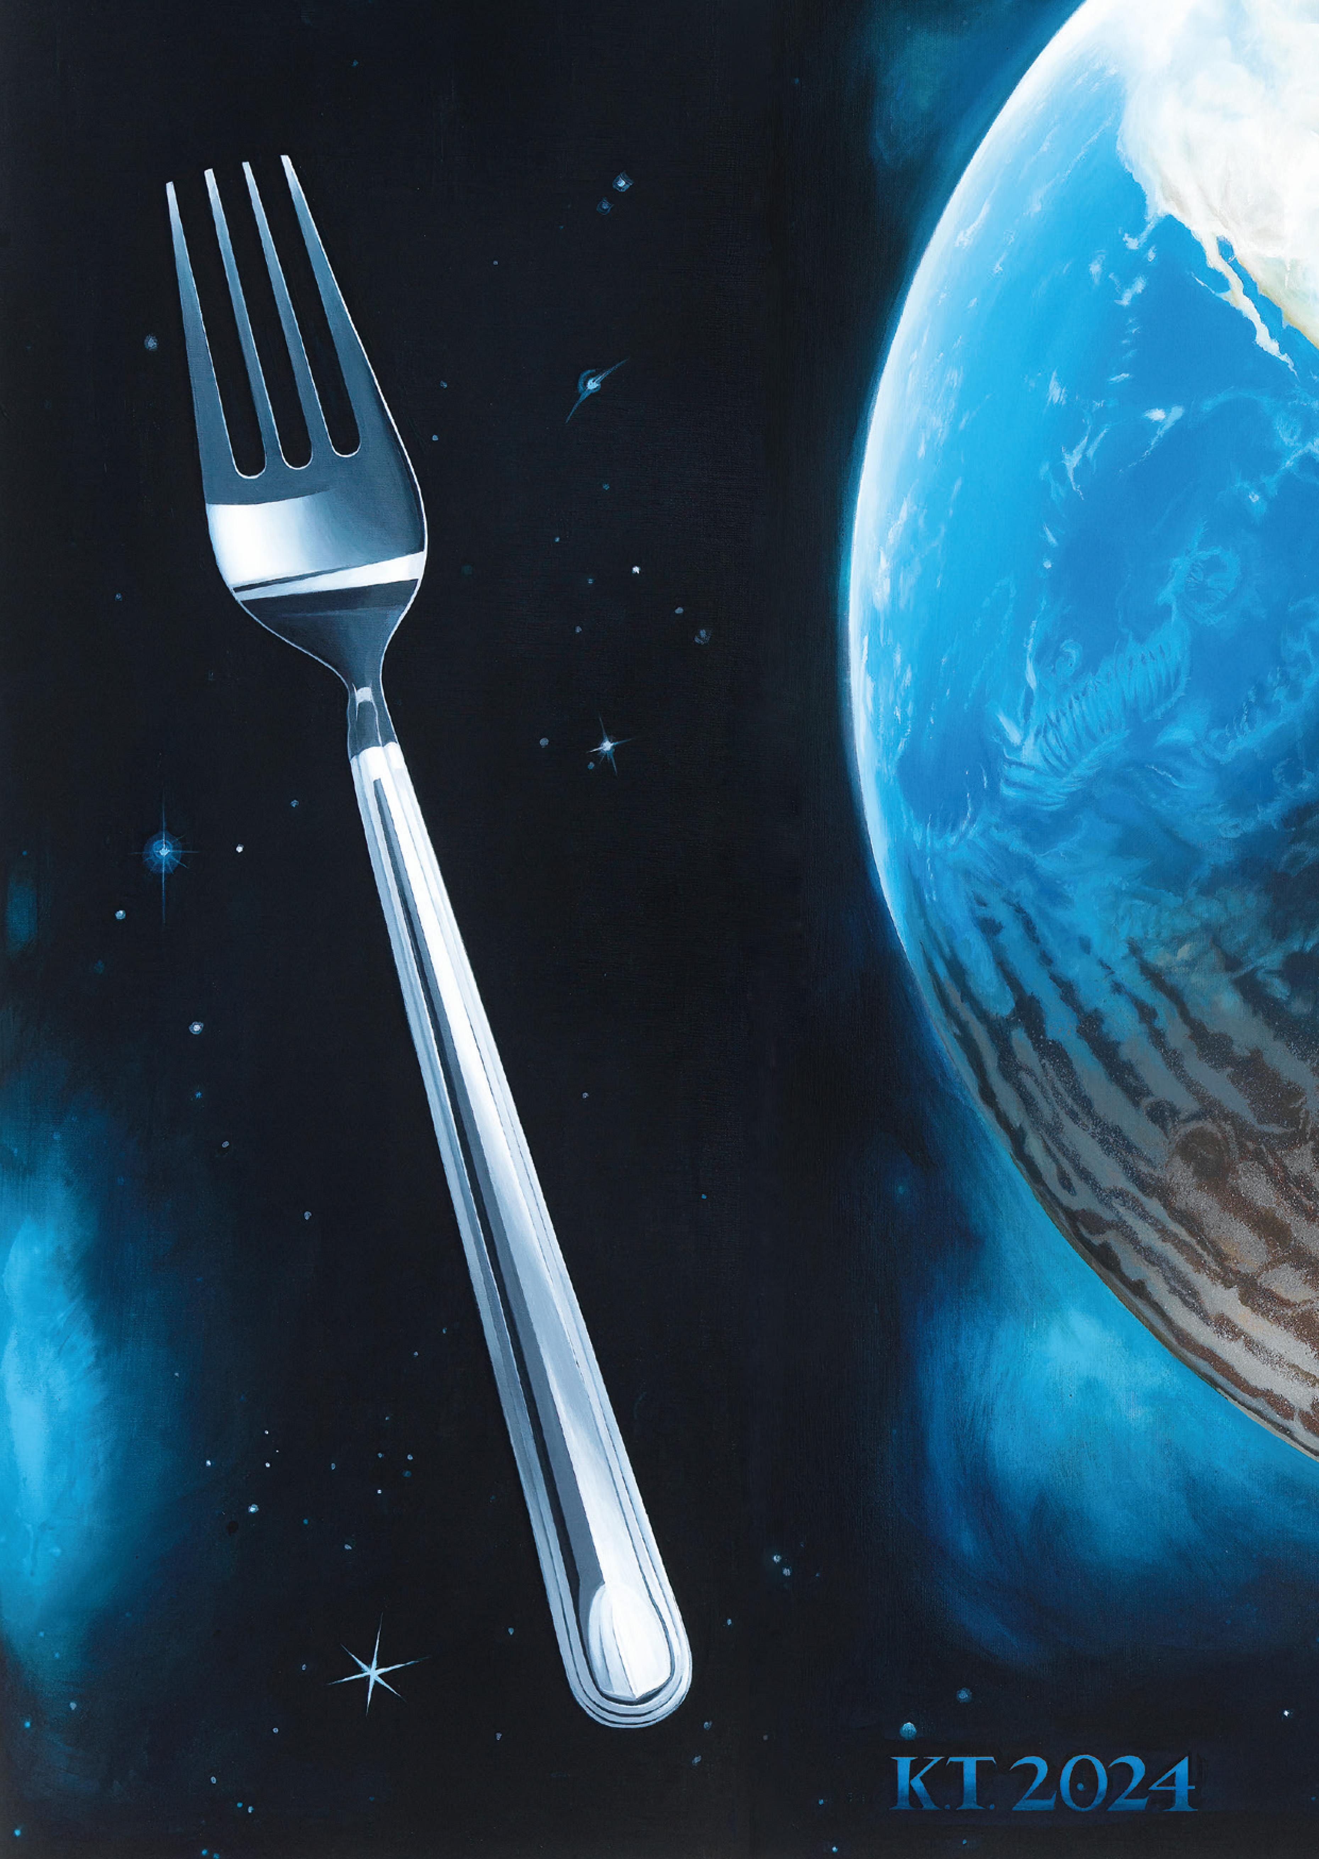
Menschenrecht
So viele ohne Zugang zu sauberem Wasser
Wasser
in Überfülle auf unserer Erde vorhanden
Spekulationsobjekt der Konzerne
sie graben den Menschen das Wasser ab
So viele ohne das tägliche Brot
Saatgut
in Überfülle auf unserer Erde vorhanden
patentiert durch grosse Firmen
sie treiben die Bauern und Bäuerinnen in den Ruin
Tägliches Brot
lebendiges Wasser
ein Menschenrecht.
Den Durstigen tränkst du nicht mit Wasser, dem Hungernden versagst du das Brot. Hi 22,7
Ernährungsgerechtigkeit – jetzt! sehen-und-handeln.ch

Slide 6
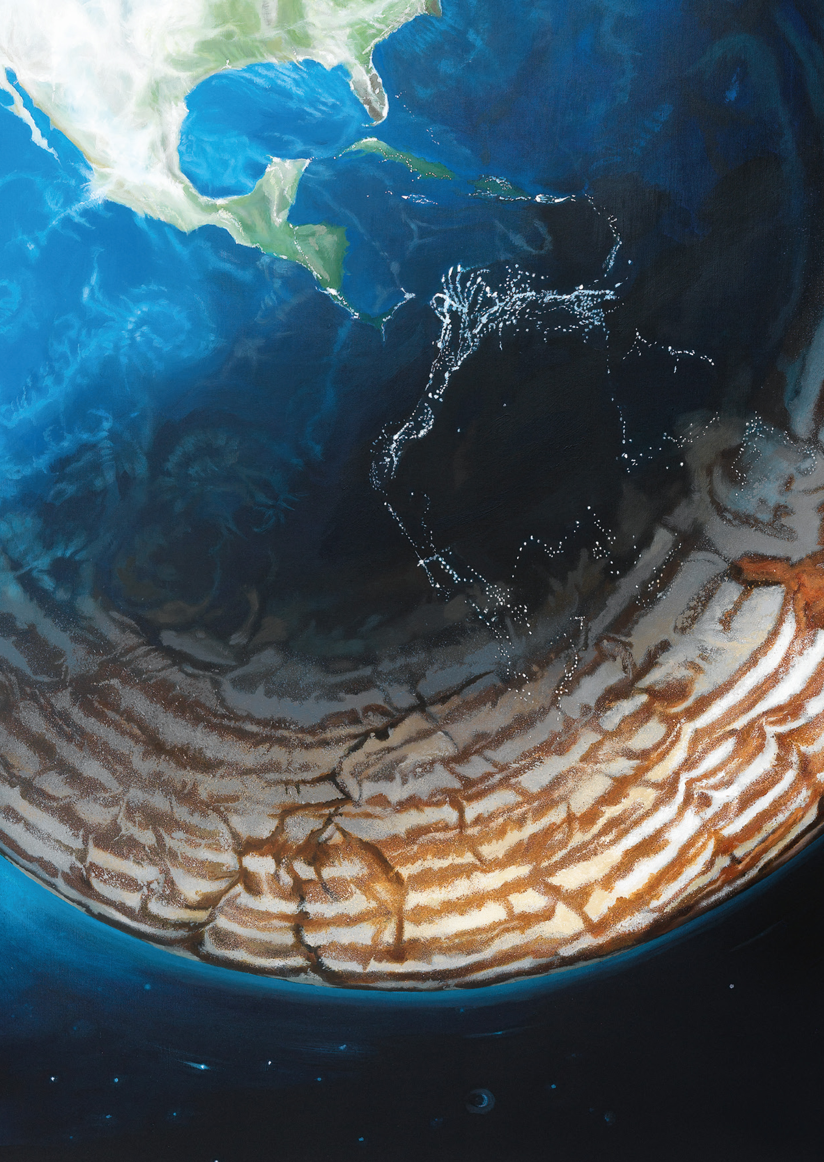
Vertrieben
Aufgeteilt wird die Erde
unter den Mächtigen und Reichen
zerschnitten wie eine Scheibe Brot
Vertrieben werden die Notleidenden
von ihrem Land
eingepfercht in Slums und Ghettos
Landraub
Vertreibung
Die Erde gehört Gott
Wohnrecht haben alle auf ihr
gratis
geschenkt.
Ein Geschlecht, dessen Zähne Schwerter und dessen Gebiss Messer sind, um die Notleidenden aus dem Land wegzufressen und die Armen weg aus der Menschheit. Spr 30,14
Ernährungsgerechtigkeit – jetzt! sehen-und-handeln.ch

Slide 7
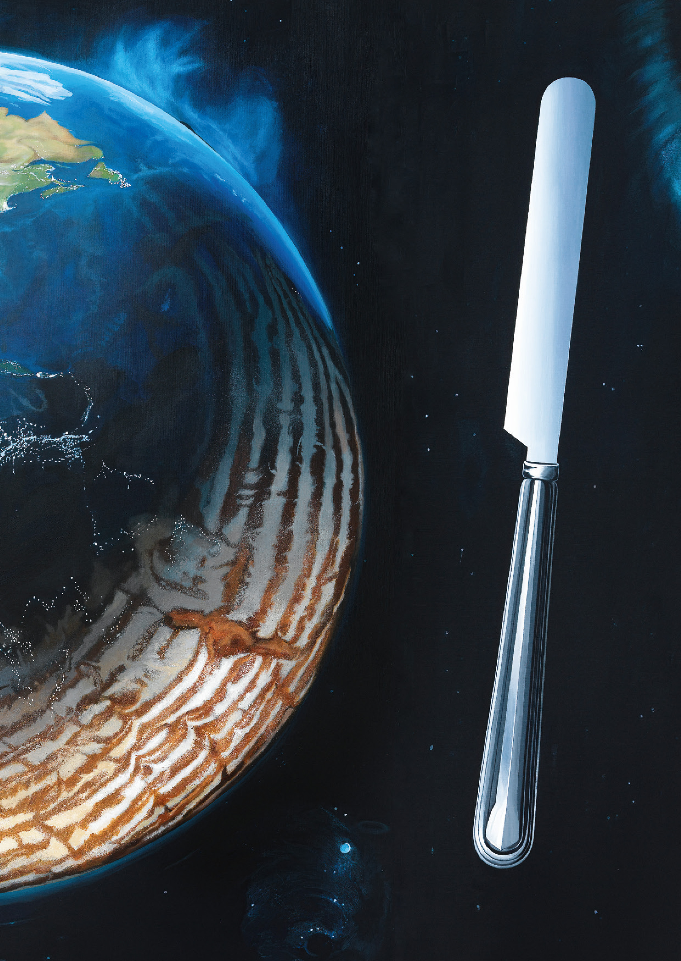
Überfülle
So wenig nur
in unserer Hand
für so viele
Doch mit Gottes Segen
und wenn wir teilen
reicht es für alle
und noch viel mehr
Überfülle
Und zwölf Körbe
bleiben übrig.
Hier ist ein kleiner Junge, der hat fünf Gerstenbrote und zwei Fische; doch was ist das für so viele? Joh 6,9
Ernährungsgerechtigkeit – jetzt! sehen-und-handeln.ch

